Slide 1

ПРОГРАММЫ ЛЬГОТНОГО КРЕДИТОВАНИЯ И ГАРАНТИЙНАЯ ПОДДЕРЖКА СУБЪЕКТОВ МАЛОГО И СРЕДНЕГО ПРЕДПРИНИМАТЕЛЬСТВА
2019 год

Slide 2
Программы льготного кредитования
Программа Минэкономразвития РФ – кредитование под конечную ставку 8,5% годовых (от 3 млн рублей до 1 млрд рублей на срок до 10 лет - инвест. кредит; от 3 млн рублей до 100 млн рублей на срок до 3 лет – кредит на пополнение оборотных средств)
Программа АО «Корпорация МСП» – кредитование приоритетных отраслей под ставку 10,6% годовых для малого бизнеса, 9,6% годовых для среднего бизнеса
(от 3 млн рублей до 1 млрд рублей (общий кредитный лимит на заемщика - до 4 млрд рублей)
Программа Минсельхоза РФ – кредитование под конечную ставку 1-5% годовых (краткосрочный - на срок до 1 года включительно в размере не более 1 млрд. рублей; инвестиционный – на срок от 2 до 15 лет)

Slide 3
Микрозаймы ано ррапп:
Максимальная сумма микрозайма - 5 000 000 рублей.
Максимальный срок погашения займа до 3-х лет.
ПРОИЗВОДИТЕЛЬ | СТАНДАРТНЫЙ | НАЧИНАЮЩИЙ | ЭКСПОРТЕР
Сумма микрозайма: от 300 тыс.руб. до 5 млн.рублей. Обеспечение: залог ликвидного движимого и/или недвижимого имущества; либо поручительство третьих лиц (без залогового обеспечения) Отсрочка платежа по основному долгу: до 8-ми месяцев. Ставка: при наличии залогового обеспечения - 5% годовых. при отсутствии - 10,87% годовых. | Сумма микрозайма: от 100 тыс.руб. до 5 млн. рублей. Обеспечение: залог ликвидного движимого и/или недвижимого имущества; либо поручительство третьих лиц (без залогового обеспечения) Отсрочка платежа по основному долгу: до 4-х месяцев. Ставка: при наличии залогового обеспечения - 7,25% годовых.при отсутствии - 10,87% годовых. | Сумма микрозайма: от 100 тыс.руб. до 1 млн. рублей. Обеспечение: залог ликвидного движимого и/или недвижимого имущества; либо поручительство третьих лиц (без залогового обеспечения). Отсрочка платежа по основному долгу: до 6-ти месяцев. Ставка: при наличии залогового обеспечения - 7,25% годовых.при отсутствии - 7,25% годовых. | Сумма микрозайма: от 300 тыс.руб. до 5 млн.рублей. Обеспечение: залог ликвидного движимого и/или недвижимого имущества; либо поручительство третьих лиц (без залогового обеспечения) Отсрочка платежа по основному долгу: до 8-ми месяцев. Ставка: при наличии залогового обеспечения - 5% годовых.при отсутствии - 10,87% годовых.

Slide 4
Микрозаймы ано ррапп (ПРОдолжение)
Бизнес-рост | 45+ | Женский бизнес | Сельскохозяйственный
Сумма микрозайма: от 100 тыс.руб. до 1,5 млн.руб. Обеспечение: залог ликвидного движимого и/или недвижимого имущества; либо поручительство третьих лиц (без залогового обеспечения) Отсрочка платежа по основному долгу: до 6-ти месяцев. Ставка: при наличии залогового обеспечения - 7,25% годовых.при отсутствии - 10,87% годовых. | Сумма микрозайма: от 100 тыс.руб. до 1,5 млн.руб. Обеспечение: залог ликвидного движимого и/или недвижимого имущества; либо поручительство третьих лиц (без залогового обеспечения) Отсрочка платежа по основному долгу: до 6-ти месяцев. Ставка: при наличии залогового обеспечения - 7,25% годовых.при отсутствии - 10,87% годовых. | Сумма микрозайма: от 100 тыс.руб. до 1,5 млн.руб. Обеспечение: залог ликвидного движимого и/или недвижимого имущества; либо поручительство третьих лиц (без залогового обеспечения) Отсрочка платежа по основному долгу: до 6-ти месяцев. Ставка: при наличии залогового обеспечения - 7,25% годовых.при отсутствии - 10,87% годовых. | Сумма микрозайма: от 300 тыс.руб. до 5 млн.рублей. Обеспечение: залог ликвидного движимого и/или недвижимого имущества; либо поручительство третьих лиц (без залогового обеспечения) Отсрочка платежа по основному долгу: до 8-ми месяцев. Ставка: при наличии залогового обеспечения - 5% годовых. при отсутствии - 10,87% годовых.

Slide 5
Микрозаймы ано ррапп (продолжение-2)
СОЦИАЛЬНЫЙ | ТЕХНОПАРК | ТУРИЗМ, ЭКОЛОГИЯ, СПОРТ | МОНОГОРОДА
Сумма микрозайма: от 300 тыс.руб. до 5 млн.рублей. Обеспечение: залог ликвидного движимого и/или недвижимого имущества; либо поручительство третьих лиц (без залогового обеспечения) Отсрочка платежа по основному долгу: до 8-ми месяцев. Ставка: при наличии залогового обеспечения - 5% годовых. при отсутствии - 10,87% годовых. | Сумма микрозайма: от 300 тыс.руб. до 5 млн.рублей. Обеспечение: залог ликвидного движимого и/или недвижимого имущества; либо поручительство третьих лиц (без залогового обеспечения) Отсрочка платежа по основному долгу: до 8-ми месяцев. Ставка: при наличии залогового обеспечения - 5% годовых. при отсутствии - 10,87% годовых. | Сумма микрозайма: от 300 тыс.руб. до 5 млн.рублей. Обеспечение: залог ликвидного движимого и/или недвижимого имущества; либо поручительство третьих лиц (без залогового обеспечения) Отсрочка платежа по основному долгу: до 8-ми месяцев. Ставка: при наличии залогового обеспечения - 5% годовых. при отсутствии - 10,87% годовых. | Сумма микрозайма: от 300 тыс.руб. до 5 млн.рублей. Обеспечение: залог ликвидного движимого и/или недвижимого имущества; либо поручительство третьих лиц (без залогового обеспечения) Отсрочка платежа по основному долгу: до 8-ми месяцев. Ставка: при наличии залогового обеспечения – 3,62% годовых. при отсутствии - 7,25% годовых.

Slide 6
Льготное финансирование субъектов МСП специализированными фондами
РФРП РО Программа «Снижение издержек» | РФРП РО и ФРП Программа «Совместные займы» | Фонд региональных социальных программ «Наше будущее» Программа «Социальный предприниматель»
Сумма займа от 5 до 20 млн.руб. Ставка – до 5% годовых; Обеспечение — банковская гарантия или поручительство НКО «Гарантийный фонд Ростовской области» + банковская гарантия на необеспеченную ГФ РО часть займа. | Сумма займа 20-100 млн.руб. (ФРП - 70%, РФРП РО – 30%) Ставка 1-5% Направления финансирования: проекты развития; комплектующие изделия. | Сумма займа: 2 млн.руб. для начинающего бизнеса; от 2 до 40 млн.руб. для действующего бизнеса. Займы беспроцентные. Для займов до 10 млн.руб. – залог или поручительство Для займов от 10 до 40 млн.руб. - залог

Slide 7
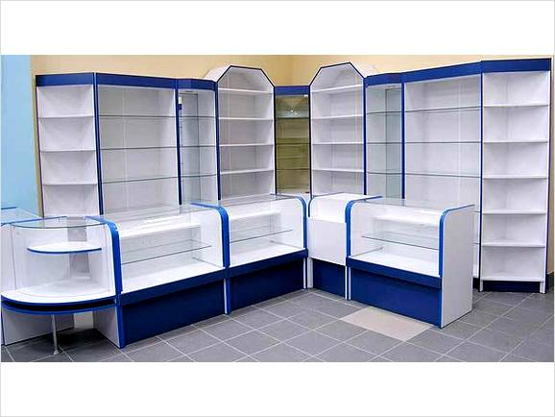


Лизинговая поддержка АО «РЛК РО»
Приобретение отечественного и иностранного оборудования, спецтехники, автотранспорта для бизнеса, нового и бывшего в употреблении, в лизинг на условиях:
Сумма до 5 млн.руб.
Срок лизинга до 5 лет
Ставка удорожания от 5 %
Авансовый платеж от 10%

Slide 8
Программы гарантийной поддержки бизнеса
Программа АО «Корпорация МСП» гарантийной поддержки бизнеса от 100 млн.руб.(прямые гарантии и согарантии): для инвестиций, для застройщиков, для исполнения контракта, для обеспечения кредита на исполнение контракта, для обеспечения финансирования индустриальных парков, для обеспечения кредитов, для лизинга, сельхозкооперативов, моногородов, стартапов, быстрорастущих высокотехнологичных и инновационных компаний, начинающих предпринимателей старше 45 лет,
согарантия для экспортеров, сельхозкооперативов, быстрорастущих высокотехнологичных и инновационных компаний, начинающих предпринимателей старше 45 лет
Гарантийная поддержка АО «МСП Банк» до 1 млрд.руб.:
гарантия тендерная, возврата аванса, исполнения контракта
Гарантийная поддержка НКО «Гарантийный фонд РО» до 100 млн.руб. (прямые поручительства и согарантии): для обеспечения кредитов, займов, банковских гарантий, лизинга

Slide 9

программа: «Поручительство в обеспечение кредитных договоров и договоров займа»
ПРОДУКТ:
«поручительство - ЛАЙТ»
без залога (поручительство)
макс. сумма поручительства
до 3 млн. руб.
ПРОДУКТ:
«поручительство - ЭКСПРЕСС»
залог не менее 30% от суммы кредита, займа
ограничение по действ. портфелю поручительств Фонда (по кредитам и займам) не более 3 млн. руб.
макс. сумма поручительства
до 10 млн. руб.
ограничение по действ. портфелю поручительств Фонда (по кредитам и займам) не более 10 млн. руб.
ПРОДУКТ:
«поручительство - СТАНДАРТ»
полный пакет документов
сокращенный пакет документов
сокращенный пакет документов
залог не менее 30% от суммы кредита, займа
поручительство
до макс. размера лимита

Slide 10

программа: «Поручительство в обеспечение
договоров банковской гарантии»
ПРОДУКТ:
«ЛАЙТ – гарантия»
обеспечение участия в тендере/ закупке по
ФЗ №44-ФЗ, №223-ФЗ
ПРОДУКТ:
«ЭКСПРЕСС – гарантия»
залог не менее 30% от суммы банковской гарантии;
макс. сумма поручительства до 50 млн. руб.
ПРОДУКТ:
«СТАНДАРТ – гарантия»
залог не менее 30% от суммы банковской гарантии;
поручительство
до макс. размера лимита
сокращенный пакет
без залога (поручительство)
макс. сумма поручительства до 30 млн. руб.
Обеспечение: участия в тендере/ закупке, возврата аванса, исполнения контракта / договора по
ФЗ №44-ФЗ, №223-ФЗ
сокращенный пакет
Обеспечение: участия в тендере/ закупке, возврата аванса, исполнение контракта по ФЗ №44-ФЗ, №223-ФЗ и иные цели
полный пакет

Slide 11

программа: «Поручительство в обеспечение договоров финансовой аренды (лизинга)»
ПРОДУКТЫ в рамках ПРОГРАММЫ -
НЕ ПРЕДУСМОТРЕНЫ
макс. сумма поручительства до 30 млн. руб.
полный пакет документов

Slide 12

Лимиты фонда на Поручительство субсидиарная ответственность
по ДОГОВОРАМ:
- кредитным на оборотные цели,
-
по ДОГОВОРАМ:
- займа на оборотные и инвестиционные цели;
- кредитным на инвест. цели,
- Банковской гарантии,
- лизинга;

Slide 13

ставки вознаграждения за поручительство фонда
0,75%
- Резидент Моногорода и ТОСЭР Ростовской области;
0,5%
- Поручительство по продукту Фонда «ЛАЙТ - гарантия»;
- поручительство по продукту АО «Корпорации МСП» «СОГАРАНТИЯ»;
1,00%
- По всем остальным категориям, не включенным в льготный перечень (независимо от программы, продукта Фонда, целей обязательств, вида деятельности и пр.)
Оплата производится в течении 5 дней
после заключения Договора поручительства
за весь срок поручительства - единовременно!

Slide 14

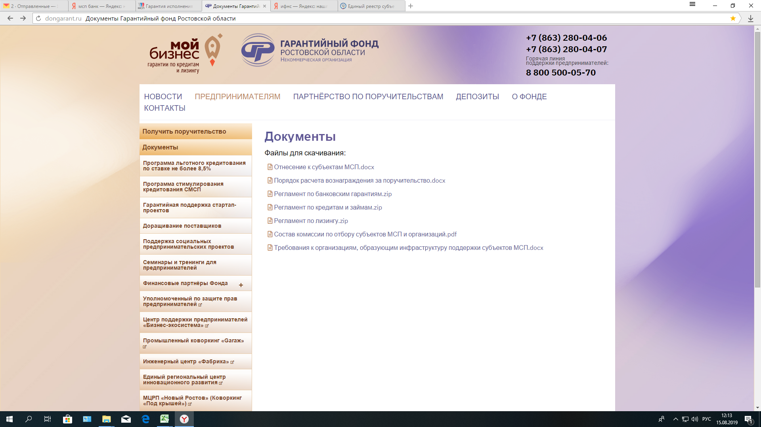
Актуальная информация и формы документов на сайте:

Slide 15
Полезные сервисы для бизнеса
Бизнес-навигатор МСП https://smbn.ru/msp/main.htm - позволяет найти информацию о мерах поддержки и организациях инфраструктуры поддержки бизнеса, воспользоваться типовыми бизнес-планами для составления или корректировки собственного, уточнить информацию о контрагентах и тендерах на поставку товаров, работ, услуг.
Платформа «Деловая среда» https://dasreda.ru/ - позволяет воспользоваться учебными материалами в области управления бизнесом, маркетинга, права и финансов.
Сайт АО «Корпорация МСП» https://corpmsp.ru/ - для предприятий МСП, в т.ч. приоритетных отраслей, высокотехнологичных и инновационных предприятий
Портал малого и среднего бизнеса Дона http://mbdon.ru/
Сайт Агентства инноваций РО https://ercir.ru/ - для инновационных предприятий
Сайт Фонда содействия инновациям http://fasie.ru/ - для инновационных предприятий
Сайт Фонда региональных социальных программ «Наше будущее» http://www.nb-fund.ru/ - для социально ориентированных предприятий
Лаборатория социального предпринимательства http://lab-sp.ru/- для социально ориентированных предприятий

Slide 16
НУЖНА ПОДДЕРЖКА?
ОБРАЩАЙТЕСЬ!
Организации региональной инфраструктуры поддержки бизнеса | НКО «Гарантийный фонд РО» (поручительства и согарантии) | АНО-МФК «РРАПП» (консультирование и микрофинансиро-вание) | АО «РЛК РО» (лизинг)
Адрес: | г.Ростов-на-Дону, ул.Седова, 6/3, бизнес-центр «Балканы» 8 этаж офис 803 3 этаж офис 2 9 этаж офис 5К Центральный вход Центральный вход Центральный вход
Телефоны: | +7(863) 280-04-06 +7(863) 280-04-07 | +7(804) 333-32-31 +7(863) 308-19-11 | +7(863) 207-82-50 +7(863) 207-82-70
Эл.почта: | info@dongarant.ru | info@rrapp.ru | info@rlc161.ru
Сайт: | https://dongarant.ru/ | http://www.rrapp.ru/ | http://rlc161.ru/
Организации региональной инфраструктуры поддержки бизнеса | НКО «Гарантийный фонд РО» (поручительства и согарантии) | АНО-МФК «РРАПП» (консультиро-вание и микрофинансиро-вание) | АО «РЛК РО» (лизинг)
Адрес: | г.Ростов-на-Дону, ул.Седова, 6/3, бизнес-центр «Балканы» 8 этаж офис 803 1 этаж 9 этаж офис 5К Центральный вход Боковой вход Центральный вход
Телефоны: | +7(863) 280-04-06 +7(863) 280-04-07 | +7(804) 333-32-31 +7(863) 308-19-11 | +7(863) 207-82-50 +7(863) 207-82-70
Эл.почта: | info@dongarant.ru | info@rrapp.ru | info@rlc161.ru
Сайт: | https://dongarant.ru/ | http://www.rrapp.ru/ | http://rlc161.ru/

Slide 17
Фонды, финансирующие субъектов МСП
Организа-ции инфрастру-ктуры поддержки бизнеса | Региональный Фонд развития промышленности РО | ФОНД РАЗВИТИЯ ПРОМЫШЛЕННОСТИ (федеральный) | Фонд «Наше будущее»
Адрес: | 344022, г. Ростов-на-Дону, пр. Кировский, 40А, к. 511 | 105062, Москва, Лялин переулок, д. 6, стр. 1 | 119019, Россия, г. Москва, ул. Знаменка, дом 8/13, стр. 2
Телефоны: | +7 (863) 200-10-51 | 8 495 120-24-16 8 800 500-71-29 | Гусева Ирина Ивановна 8-918-512-37-04
Эл.почта: | info@frp61.ru | frp@frprf.ru | nb-fund.guseva@mail.ru
Сайт: | https://frp61.ru/ | http://frprf.ru/zaymy/regiony/ | http://www.nb-fund.ru/

